Slide 1



Démarche suivie et outils pour une meilleure visibilité des lauréats en Espagne.
Exemple de l’Université de Vigo (UVigo)
María Isabel Doval
The European Commission support for the production of this report does not constitute an endorsement of the contents which reflects the views only of the authors, and the Commission cannot be held responsi­ble for any use which may be made of the information contained therein." http://eacea.ec.europa.eu/about-eacea/visual-identity_en

Slide 2
VISIBILITÉ INSTITUTIONNELLE
  Plateformes e-Learning: Faitic, Bubela
  Plateforme de gestion académique: Xescampus
  Réseaux sociaux: Facebook, Twitter, Linkedin
  Alumni
2. DOMAINE DE L´EMPLOI ET DE L´ENTREPRISE
3. VISIBILITÉ EN COLLABORATION: EURES , FONDATION DE L´UNIVERSITÉ DE VIGO, F.E.U.G.A.
4. VISIBILITÉ LORS D´ÉVÉNEMENTS: FINDE.U
5. PRIX (RÉCOMPENSES)

Slide 3
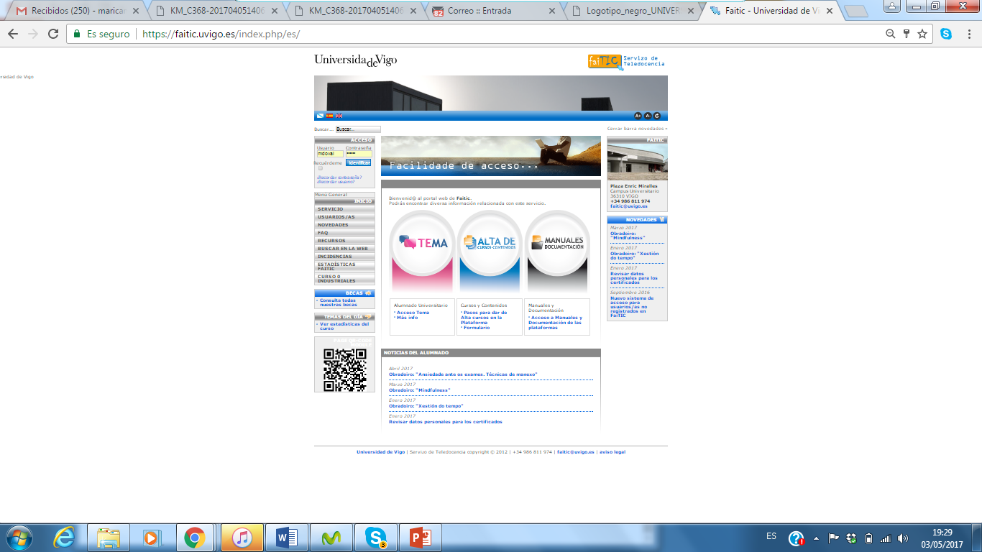
1.- Plateforme e-learning
Hard skills

Slide 4
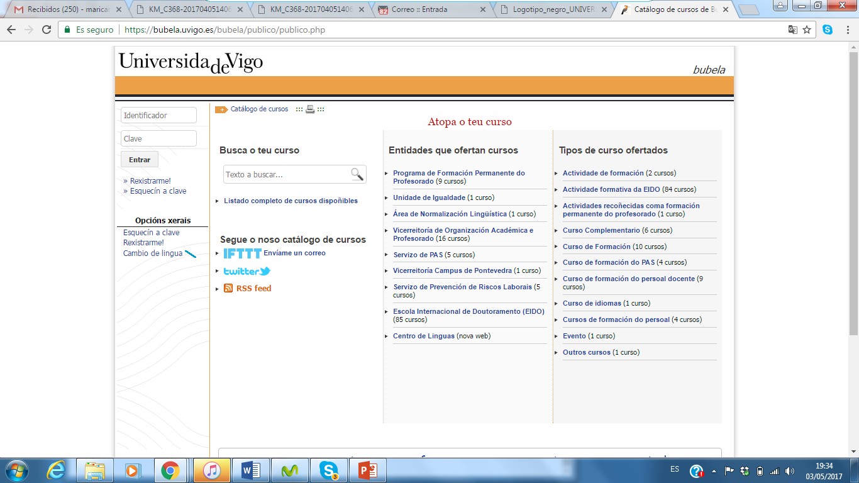
1.- Plateforme e-Learning:
Soft and trasferable
skills

Slide 5
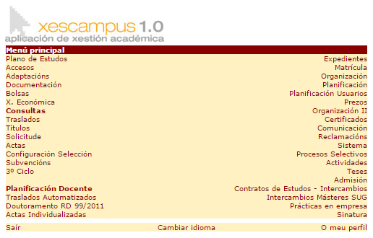
1.- Plateforme de gestion académique:

Slide 6


1.- Réseaux sociaux:

Slide 7
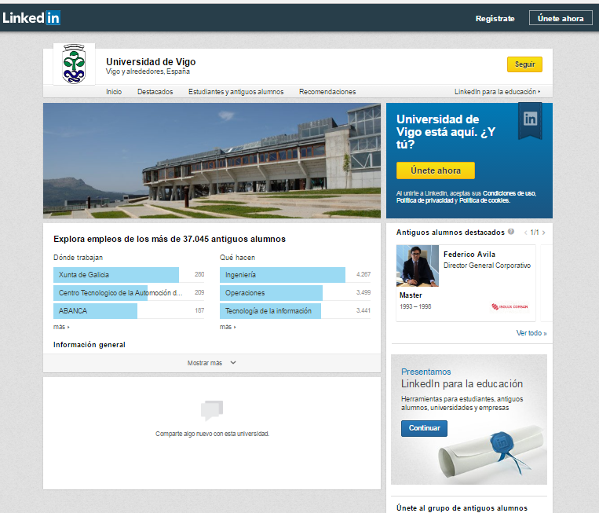
1.- Réseaux sociaux:

Slide 8
1.- ALUMNI
Association « Les amis et Antigos étudiants de l'Université de Vigo »
fondée en 1997
favoriser et promouvoir les liens de notre partenariat avec l'Université de Vigo, des angles les plus variés, de sorte que la relation entre la société et l'université doit être une réalité vitale pour Vigo et sa zone d'influence
Anciens élèves de cette et d'autres universités, résidant en Galice du Sud, les entrepreneurs, les institutions et les personnes concernées par l'université
promouvoir le développement de la culture, des projets de recherche scientifique et le renforcement les relations entre les établissements d'enseignement, les entreprises et la société en général.
FUNDRAISING et PATRONAGE

Slide 9
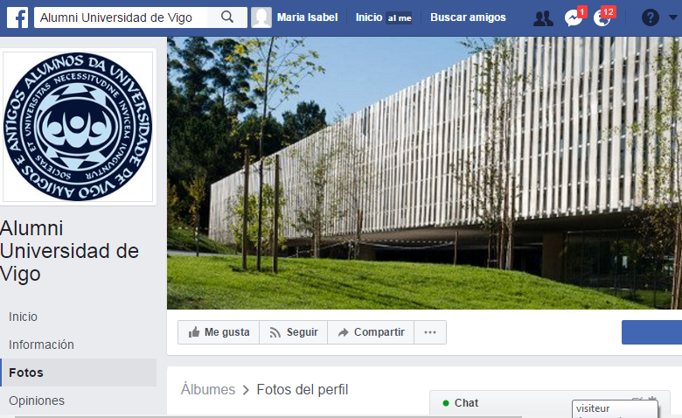
1.- ALUMNI

Slide 10
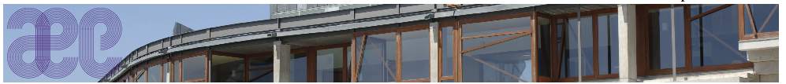
2 DOMAINE DE L´EMPLOI ET DE L´ENTREPRISE
(Vice rectorat des Étudiants)
Objectif: faciliter, en collaboration avec les administrations, les entreprises et autres institutions, l´accès au marché du travail des diplômé(e)s
En coordination avec la Fondation de l´Université de Vigo.
  Gestion des stages à l´étranger des étudiants.
  Bourse d´offres d´emploi.
  Signature de conventions et d´accords de coopération.
  Service intégral d´orientation professionnelle pour l´emploi.
  Connaître l´état du marché du travail.
  Orientation ET conseils personnalisés .

Slide 11
2 DOMAINE DE L´EMPLOI ET DE L´ENTREPRISE
Stages internationaux
      Gérés par la ORI:
        Stages Erasmus
        Stages par convention
      Autres bourses de stages internationaux
      Pour les étudiants: Bourses Faro
        Pour les diplômés universitaires: Bolsas Argo
Notes:
realización de prácticas formativas de calidad en empresas ubicadas en Europa, Estados Unidos y Canadá y en empresas españolas o multinacionales de Asia y Oceanía.

Slide 12
2 DOMAINE DE L´EMPLOI ET DE L´ENTREPRISE
Entrepreneuriat
Objectifs:
Améliorer la capacité d'insertion professionnelle des lauréats.
Promouvoir la culture entrepreneuriale comme débouché professionnel entre nos étudiants et les lauréats.
Formation dans la création d´entreprise.

Slide 13
2 DOMAINE DE L´EMPLOI ET DE L´ENTREPRISE
FORMATION
COURS: AIDE A L´INSERTION PROFESSIONNELLE
Action de formation modulaire d´une durée totale de 30 heures.
Chaque module durera 5 heures: 2 heures de formation en salle + 3 heures de travail autonome.
Possibilité de reconnaissance de ECTS.
Modules:
  Se connaître soi-même et connaître le marché du travail
  Où et comment trouver du travail
  Lettre de motivation et C.V.
  Le processus de sélection: tests psychotechniques, dynamique de groupe et entretiens
  Mon premier contrat de travail: aspects légaux et organisationnels
  Trouver de l´emploi en Europe

Slide 14
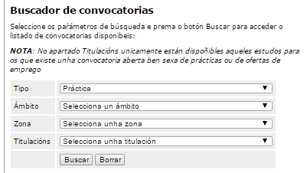
2 DOMAINE DE L´EMPLOI ET DE L´ENTREPRISE
MOTEUR DE RECHERCHE D´OFFRES D´EMPLOI

Slide 15
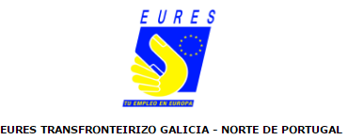
3 COLLABORATION AVEC l´EURES:
EURES (Services européens de l´emploi)
http://emprego.uvigo.es/emprego_es/eures/index.html
Il en existe dans toute l´Europe, 20 EURES Transfrontaliers , une d´elles reçoit le nom de “Galicia-Norte Portugal” (Galice-Nord Portugal) pour agir précisément dans cette région frontalière.

Slide 16
3 COLLABORATION AVEC l´EURES:
EURES (Services européens de l´emploi)
Outils d´aide pour les boursiers et boursières: emploi et conditions de vie
Information General pour n´importe quel pays destinataire.
Emploi pour les diplômés
Panorama des conditions de travail en Europe.
Autre information générale d´intérêt pour la mobilité
Travailler en Europe
Travailler en été en Europe
Autres réseaux européens: Eurydice, Euraxes,… (De Eduga: Europe)
Le Curriculum Vitae Europass
Information spécifique pour les pays destinataires
Conseillers, conseillères EURES au/en
Fiches de travail de
Travailler au/en
Trouver de l´emploi au/en
Combien cela coûte au/en
Conditions de vie et de travail au/en
La Sécurité Sociale au/en
Les ambassades espagnoles en/au

Slide 17
3 COLLABORATION AVEC l´EURES:
EURES (Services européens de l´emploi)
Sources d´informations:
http://ec.europa.eu/eures
http://www.maec.es/es/EYC/Paginas/embajadas-consulados.aspx
http://ec.europa.eu/social/main.jsp?catId=858&langId=en
https://www.jobbydoo.es
http://www.edu.xunta.es/eduga/
http://ec.europa.eu/eures/
http://www.eures-norteportugal-galicia.org/
http://www.sepe.es/contenido/empleo_formacion/eures
http://www.uvigo.es/uvigo_gl/forumemprego/videos.html

Slide 18
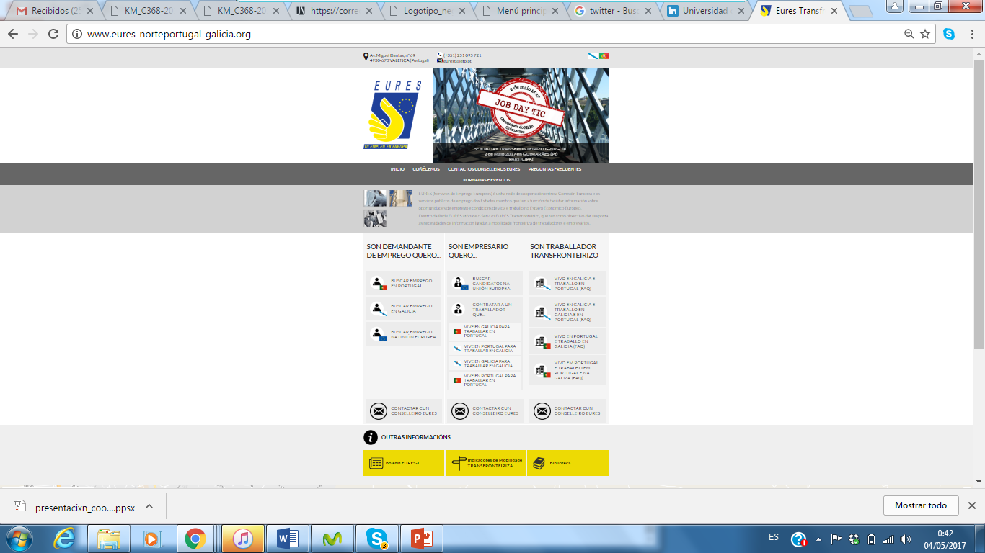
3 COLLABORATION AVEC l´EURES:

Slide 19
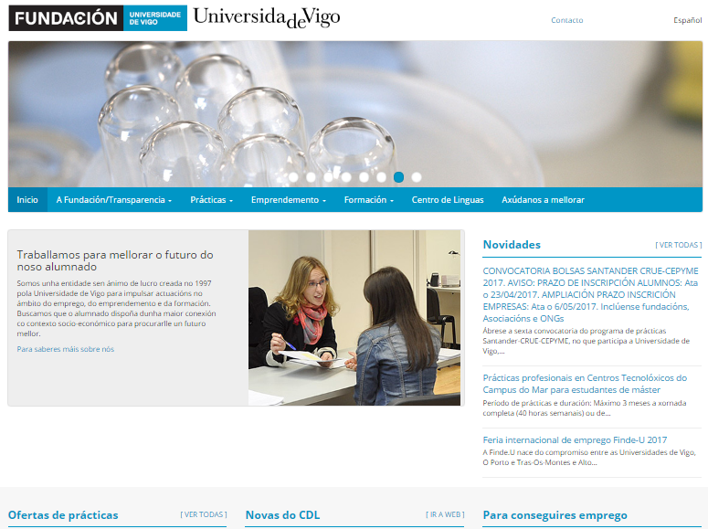
3 COLLABORATION AVEC LA FONDATION DE L´UNIVERSITÉ DE VIGO:
  Stages à l´étrangers
  Offres d´emplois en entreprises et dans les institutions.
  Orientation professionnelle.
  Formation et assistance pour l´insertion et l´activité professionnelle.
  Soutien, formation et assistance aux projets entrepreneurials
http://fundacionuvigo.es/

Slide 20
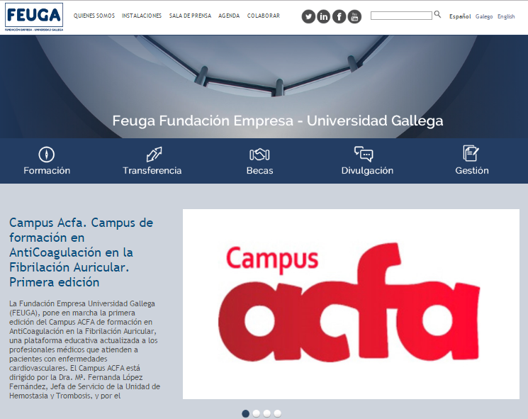
http://www.feuga.es/es/
3 COLLABORATION AVEC F.E.U.G.A.:

Slide 21
4 Participation à des évènements:
FINDE.U
FOIRE INTERNATIONALE DE L´EMPLOI
Cette foire est née de l´accord entre les universités de Vigo, Oporto, et Tras-Os-Montes e Alto Douro (Portugal) pour travailler ensemble de manière coordonné à la création d´un espace de rapprochement du talent universitaire au tissu entrepreneurial pas seulement en Galice et au Nord du Portugal, mais aussi dans un cadre international plus large.
Un évènement virtuel:
INTERNATIONAL VIRTUAL JOB FAIR - 21-24 mars 2017
Deux évènements présentiel:
FOIRE INTERNATIONAL DE L´EMPLOI UNIVERSITAIRE
Porto, 17 y 18 octobre 2017
Vigo, 24 y 25 octobre 2017
http://emprego.uvigo.es/emprego_es/findeu-2017/

Slide 22
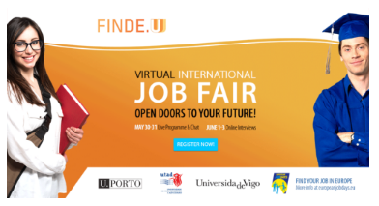
4 Participation à des évènements:
FINDE.U
FOIRE INTERNATIONALE DE L´EMPLOI
http://emprego.uvigo.es/emprego_es/findeu-2017/virtual/

Slide 23
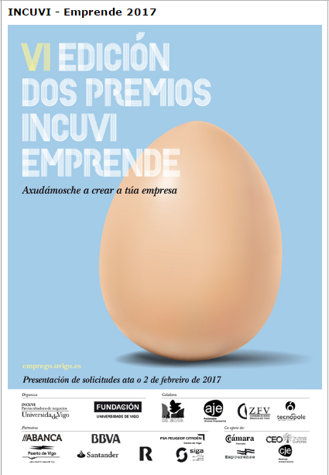
5 PRIX :
PRIX
INCUVI EMPRENDE
http://emprego.uvigo.es/emprego_gl/emprendemento/incuvi/

Slide 24
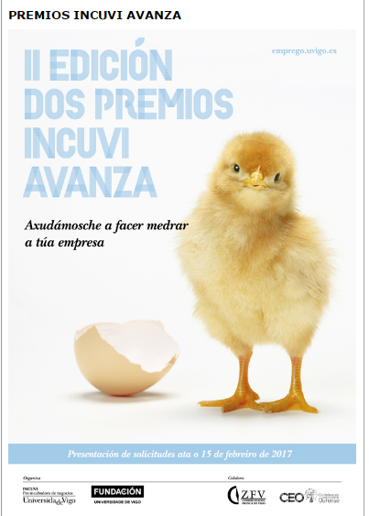
5 PRIX:
PRIX
INCUVI AVANZA
http://emprego.uvigo.es/emprego_gl/emprendemento/incuvi_avanza/

Slide 25
5 PRIX
Prix extraordinaires de licence
Prix fin de carrière
Prix extraordinaires de doctorat
Prix Egeria à l´inclusion de la perspective de genres dans les TFG y TFM.

Slide 26
MERCI BEAUCOUP
María Isabel Doval
mdoval@uvigo.es

